Slide 1


Slide 2


Slide 3


Slide 4


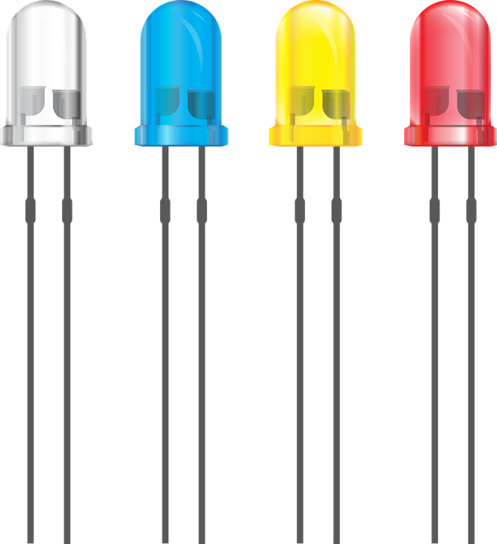
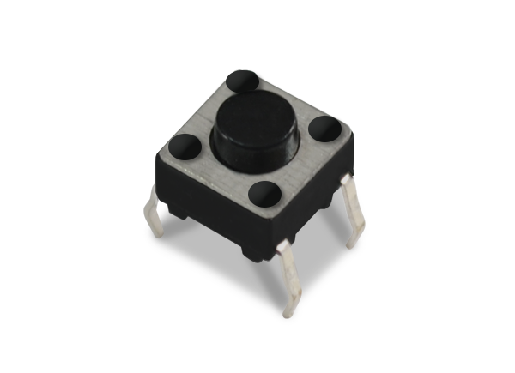
DETAILNÍ POPIS PROJEKTU

Slide 5
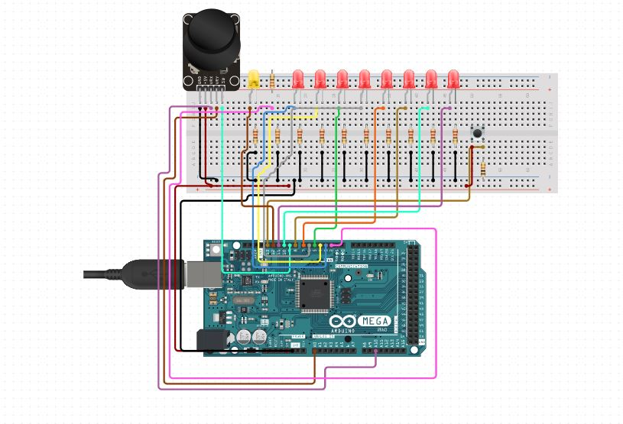
UKÁZKA ZAPOJENÍ

Slide 6
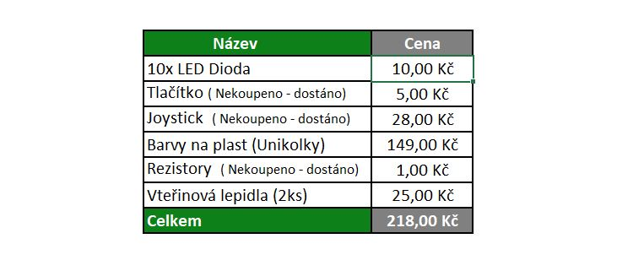
ROZPOČET

Slide 7

NÁZORNÁ UKÁZKA

Slide 8
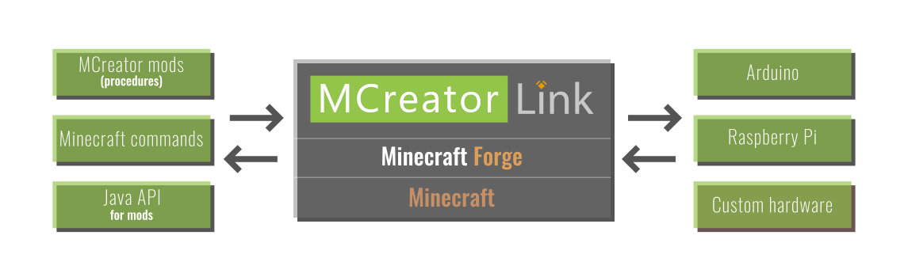
ZDROJOVÉ KÓDY A PRINCIP KOMUNIKACE

Slide 9
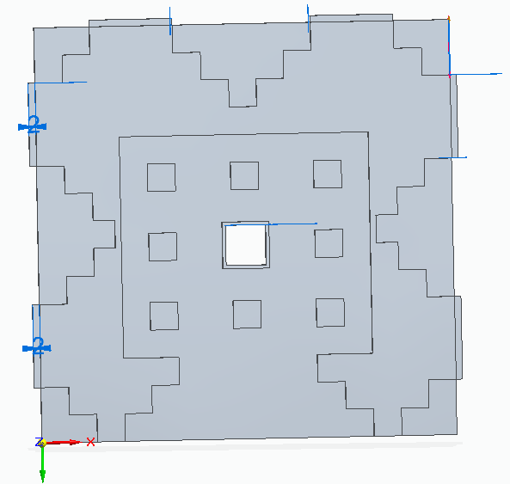
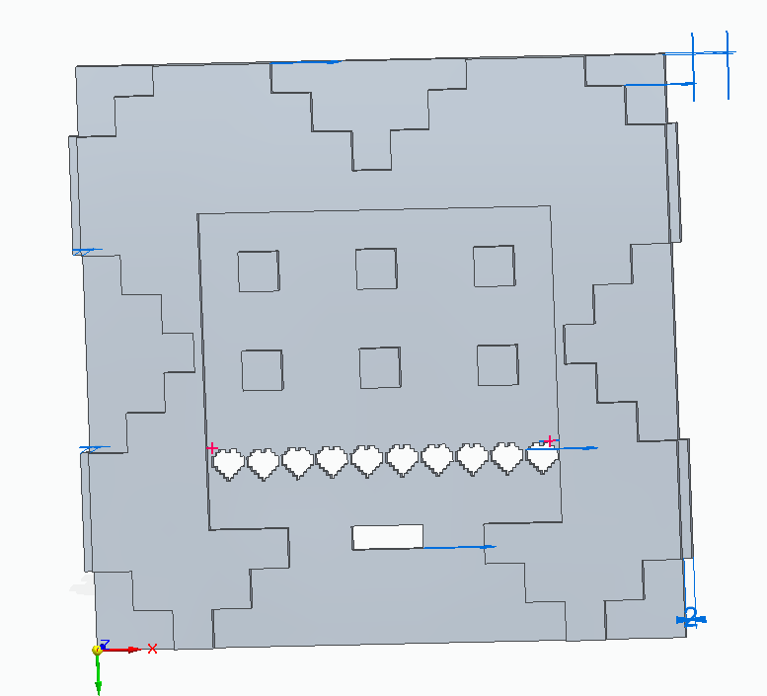
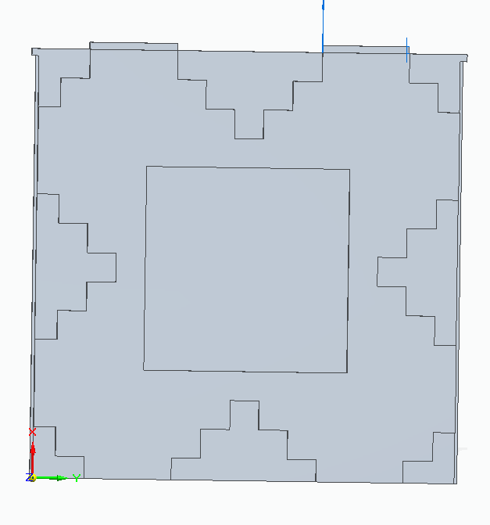
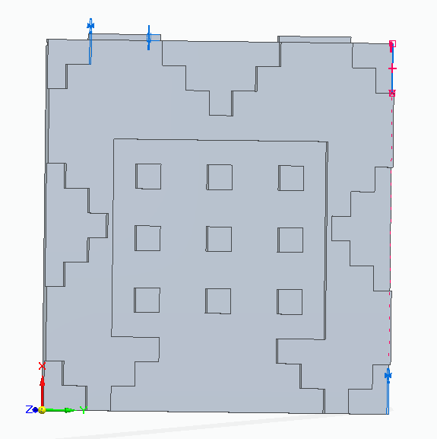
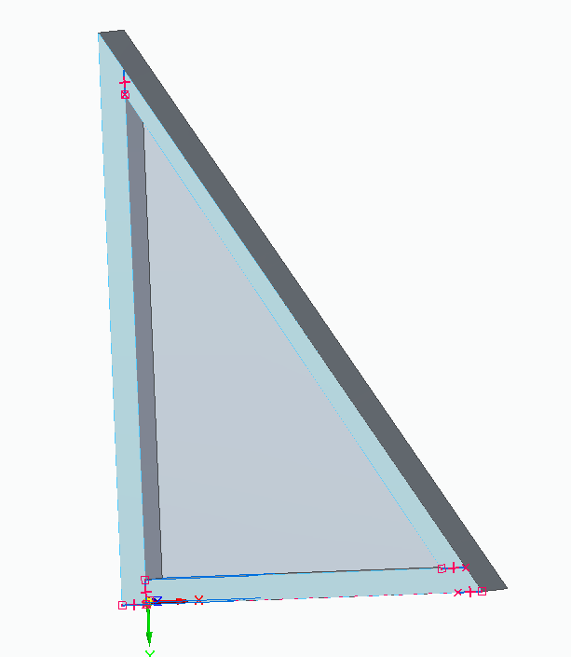
3D MODELY

Slide 10



UKÁZKA WEBOVÝCH STRÁNEK

Slide 11



ZÁVĚR

